Slide 1

ВЕБ-ИГРА «УГАДАЙ МЕСТО ОБИТАНИЯ» ДЛЯ РАЗВИТИЯ БИОЛОГИЧЕСКОЙ ГРАМОТНОСТИ
Над проектом работали: Иванов Андрей Иванович,
Саутин Максим Викторович, Иванов Антон Иванович

Slide 2
Введение
Современная образовательная среда активно трансформируется под влиянием цифровых технологий. Геймификация (внедрение игровых механик в неигровые процессы) доказала свою эффективность в повышении мотивации учащихся, улучшении усвоения материала и формировании долгосрочной памяти. Однако большинство школьных цифровых ресурсов остаются статичными: презентации, тесты в формате PDF или закрытые платформы, требующие установки и регистрации.
В своей работе мы рассматриваем проблему низкой вовлечённости учащихся в изучение биологии и географии через традиционные методы и предлагаю решение в виде кроссплатформенного веб-приложения (игры-квиза) для изучения мест обитания животных. Приложение работает прямо в браузере, не требует установки, адаптировано под мобильные устройства и использует визуальные образы для лучшего запоминания.

Slide 3
Проблема. Почему традиционные методы изучения зоогеографии недостаточно эффективны?
Отсутствует интерактивность и мгновенная обратная связь.
Учебные материалы часто не содержат качественных визуальных примеров.
Ресурсы либо требуют регистрации/установки, либо не работают на слабых устройствах.
Актуальность.
По данным ЮНЕСКО, использование игровых механик в обучении повышает вовлечённость на 60–80%.
Более 75% школьников в возрасте 12–17 лет ежедневно используют смартфоны для доступа к образовательному контенту.
Современные браузерные технологии позволяют создавать лёгкие, кроссплатформенные приложения без затрат на разработку под iOS/Android.

Slide 4
Цель
Цель проекта: разработать интерактивное веб-приложение для проверки и расширения знаний учащихся о местах обитания животных с использованием визуального контента и мгновенной обратной связи.

Slide 5
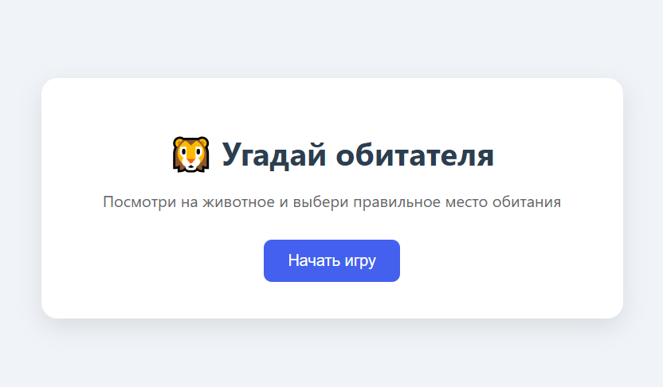
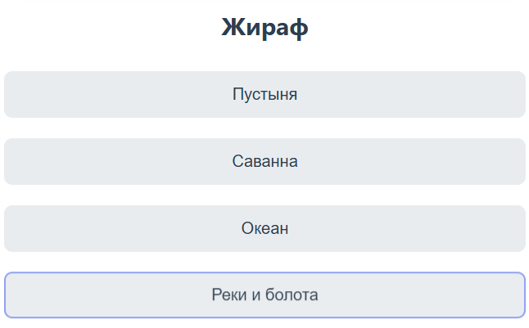
Игровой процесс

Slide 6
Заключение
В рамках данного творческого проекта была разработана и успешно протестирована веб-игра «Угадай место обитания», предназначенная для интерактивного изучения биологии и географии. Приложение решает проблему низкой вовлечённости учащихся за счёт геймификации, визуального обучения и мгновенной обратной связи.
Проект позволяет:
Проводить быструю диагностику знаний учащихся без установки дополнительного ПО.
Использовать научно достоверные изображения из открытых источников.
Работать на любых устройствах с современным браузером.
Демонстрировать практическое применение клиент-серверной архитектуры, REST-взаимодействия и безопасного управления сессиями.

Slide 7
В перспективе планируется расширение функционала: подключение базы данных (SQLite/PostgreSQL) для сохранения глобального рейтинга, реализация PWA для офлайн-доступа, добавление мультиязычного интерфейса (RU/EN) и панели аналитики для преподавателей.
Разработанное решение полностью готово к интеграции в образовательный процесс, размещению на школьных сайтах или использованию в рамках уроков окружающего мира или биологии.

Slide 8

Спасибо за внимание!

